Slide 1

MongoDB Atlas kao database-as-a-service na Google Cloud-u
PREDMET: SISTEMI ZA UPRAVLJANJE BAZAMA PODATAKA
Student:
Dragana Korunović (1220)
Mentor:
Aleksandar Stanimirović

Slide 2
Obuhvaćene teme
Database as a service (DBaaS)
Google Cloud platforma
Mongodb Atlas na Google Cloud-u
Rad u MongoDB Atlas-u

Slide 3
Uvod
Database-as-a-service (DBaaS) – infrastruktura, hardver, operativni sistem i softver nekog DBMS-a u oblaku
Google Cloud platforma kao pružalac usluga MongoDB Atlas-u – povećava se moć izračunavanja, elastičnost resursa i skalabilnost.
Pristup MongoDB Atlas-u – Shell, Compass.
Upravljanje dokumentima i indeksima i pristup Atlas-u preko korisničkih interfejsa.

Slide 4
Database as a Service (DBaaS)
Jezgro DBaaS baze podataka instalirano na udaljenom centru podataka
Javno IaaS okruženje u oblaku – Microsoft Azure, Amazon Web Services (AWS) ili Google Cloud Platform
Jednostavnost korišćenja i ušteda vremena i resursa
Prednosti DbaaS
Nema dodatnog lokalnog hardvera
Brz razvoj baze podataka
Operacije sa podacima spremne za upotrebu

Slide 5
MongoDB Atlas
DbaaS servis sa opcijom hosting-a baze podataka, na nekom od pomenutih IaaS okruženja.
Prednosti
Multi-cloud distribucija podataka
Bezbednost osetljivih podataka
Dizajniran za produktivnost programera
Pogodan za kritična opterećenja
Izgrađen za optimalne performanse
Upravljiv za efikasnost operacija

Slide 6
Google Cloud platforma
Skup servisa računarstva u oblaku koji je pokrenut na infrastrukturi kompanije Google.
Prednosti
Brži razvoj aplikacija
Pametnije donošenje odluka u organizaciji
Povezivanje i saradnja
Modernizacija infrastrukture i
Upravljanje bazama podataka
Veštačka inteligencija i mašinsko
Bezbednost

Slide 7
MongoDB Atlas na Google Cloud-u
Potpuno upravljiv servis na Google-ovoj infrastrukturi, koja je skalabilna na globalnom nivou i pouzdana.
Prednosti
Distribuirane transakcije dokumenata
Ugrađena bezbednost, visoka skalabilnost i dostupnost
Usluge Google-a vezane za mašinsko učenje i veštačku inteligenciju
Lako nabavljanje na Google Cloud Marketplace-u

Slide 8
Primena
Upravljanje katalozima proizvoda popularnih sajtova za online trgovinu
Spajanje raznovrsnih korisničkih podataka da bi im se pružilo bolje iskustvo
Izrada globalnih mobilnih i web aplikacija
Za veliki broj transakcija u kratkom vremenskom periodu

Slide 9
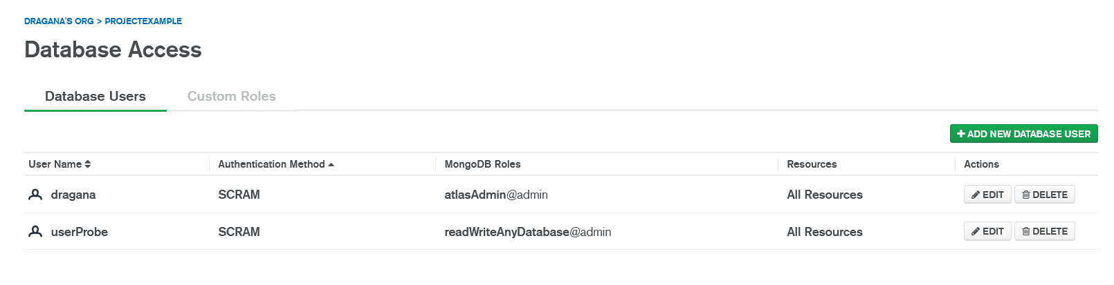
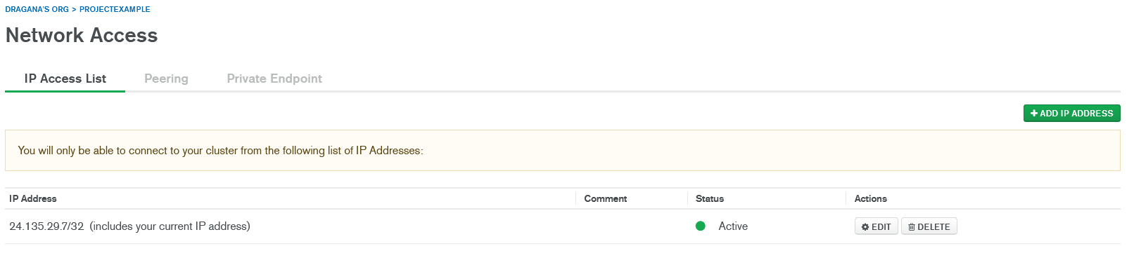
Rad u MongoDB Atlas-u

Slide 10
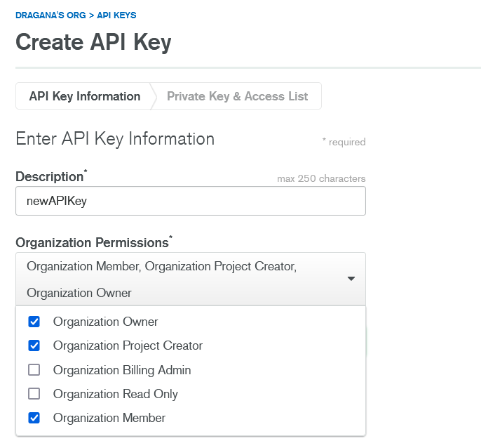
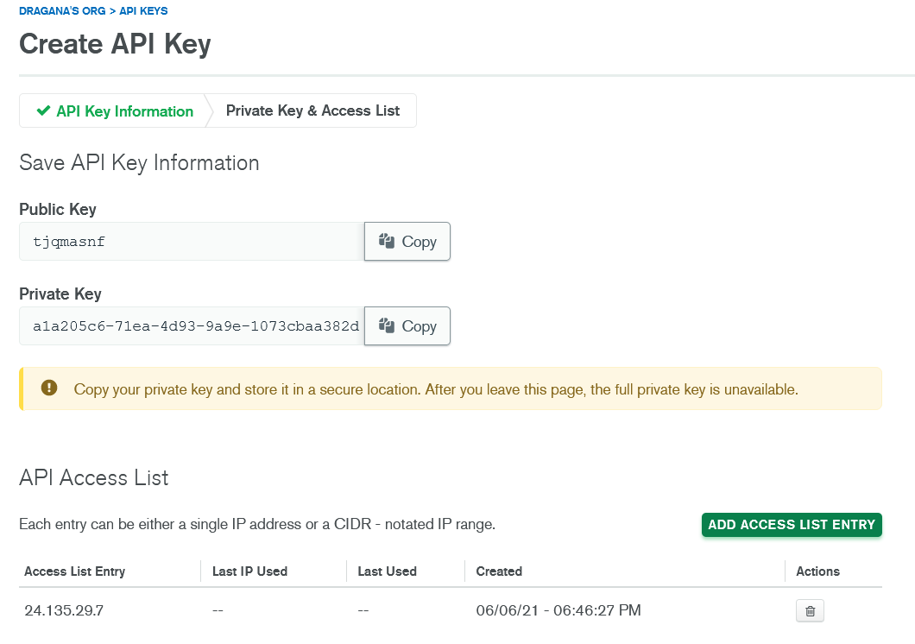
Rad u MongoDB Atlas-u (2)

Slide 11
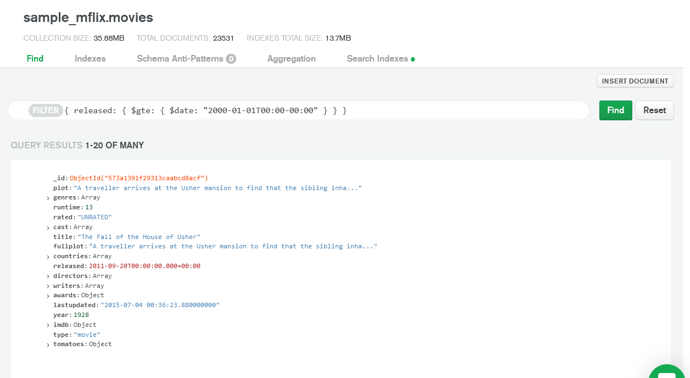
Upravljanje dokumentima

Slide 12
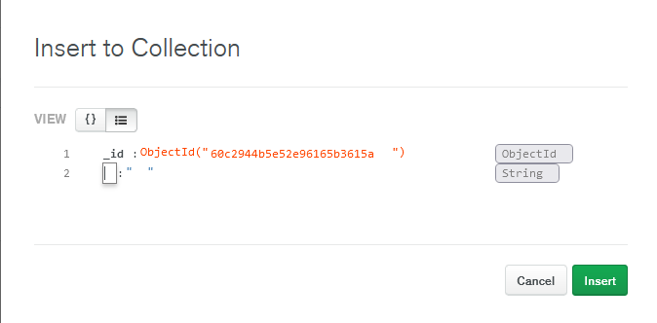

Upravljanje dokumentima (2)

Slide 13
Upravljanje indeksima

Slide 14
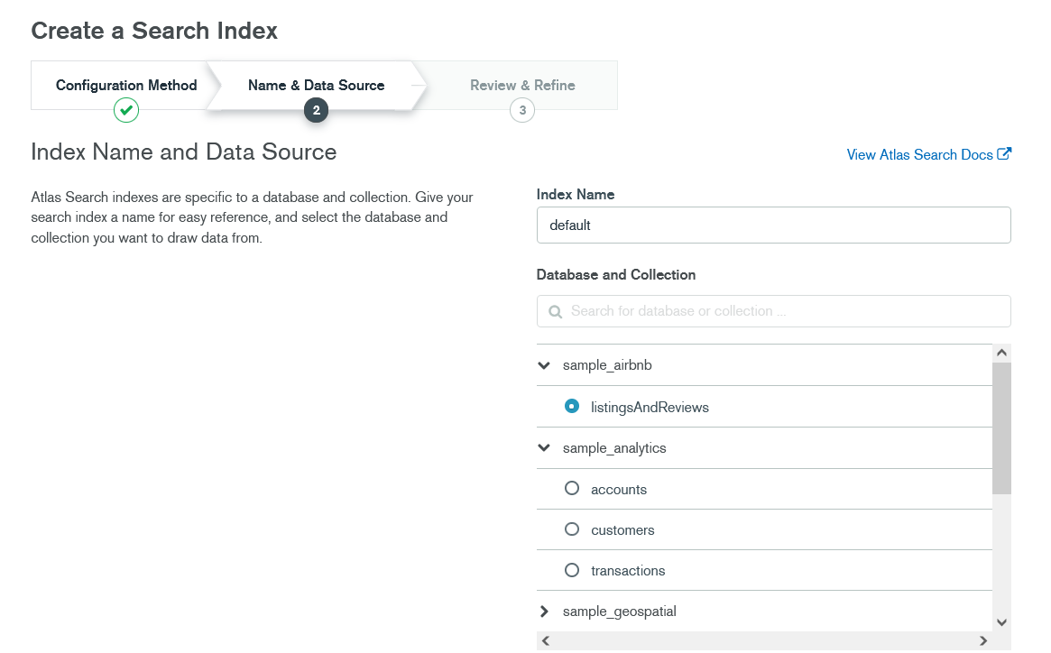
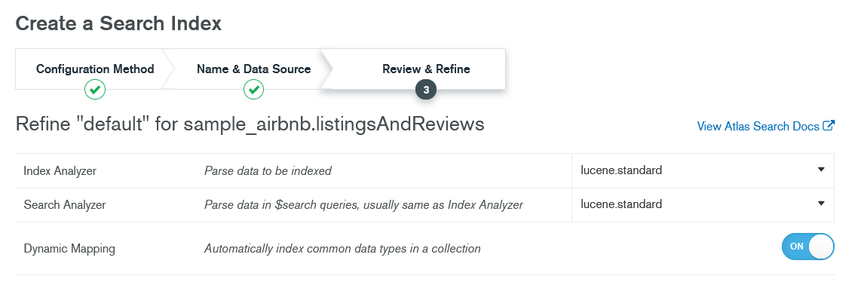
Upravljanje indeksima (2)

Slide 15
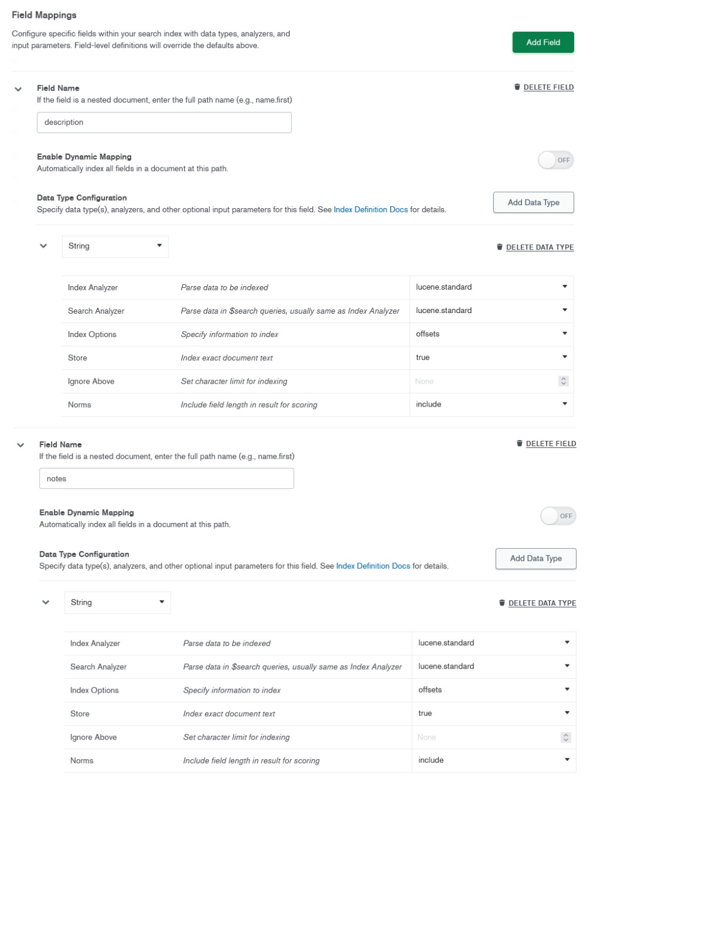
Upravljanje indeksima (3)

Slide 16
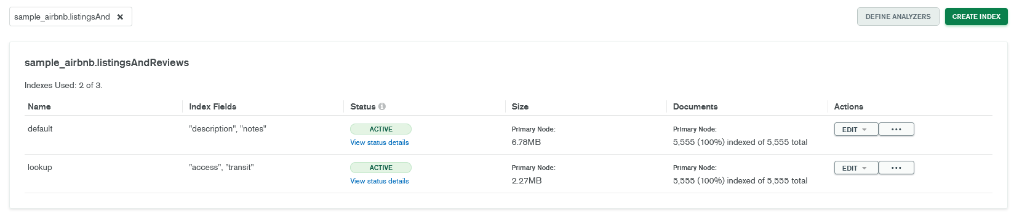
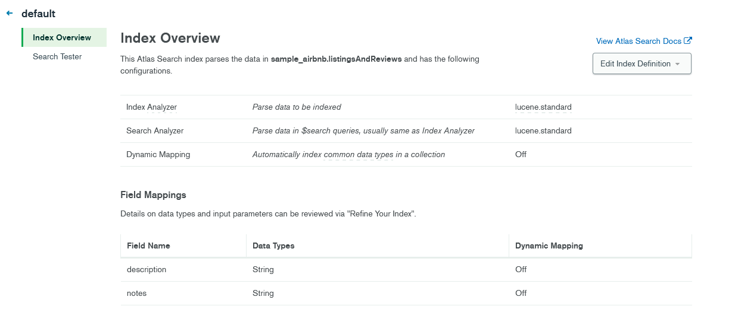

Slide 17
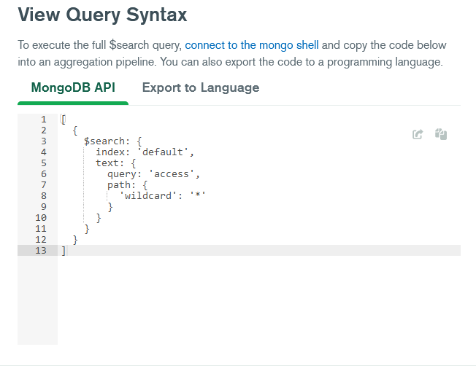
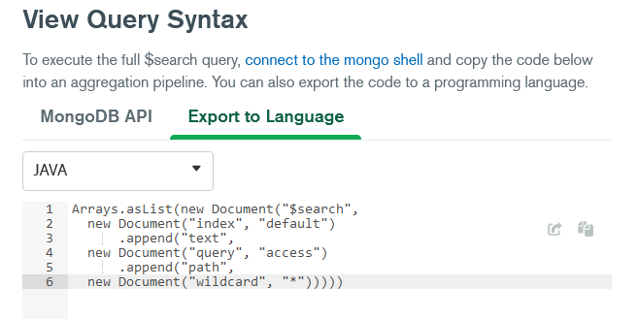
Pretraga dokumenata

Slide 18
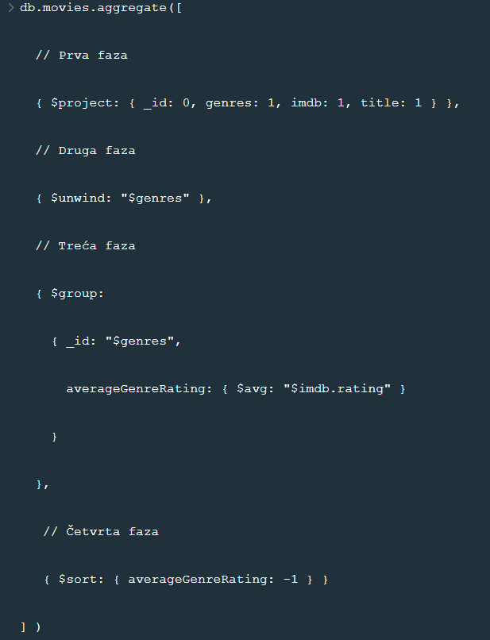
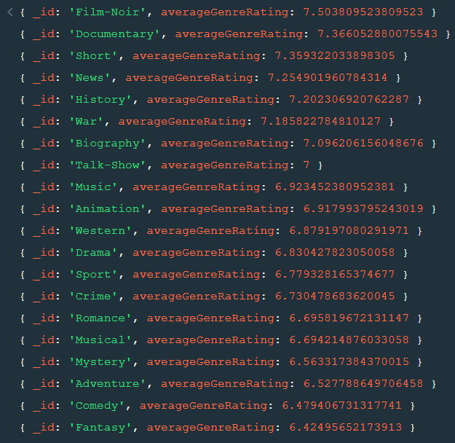

Slide 19
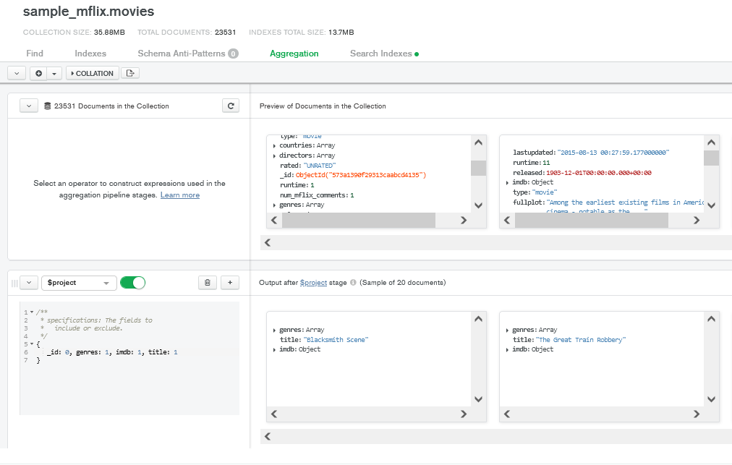

Slide 20
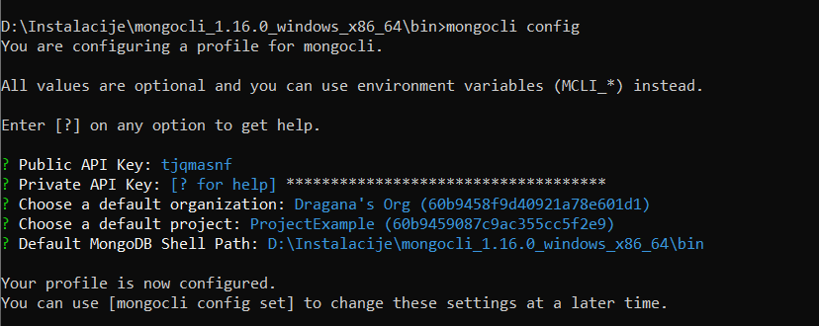

MongoDB CLI

Slide 21

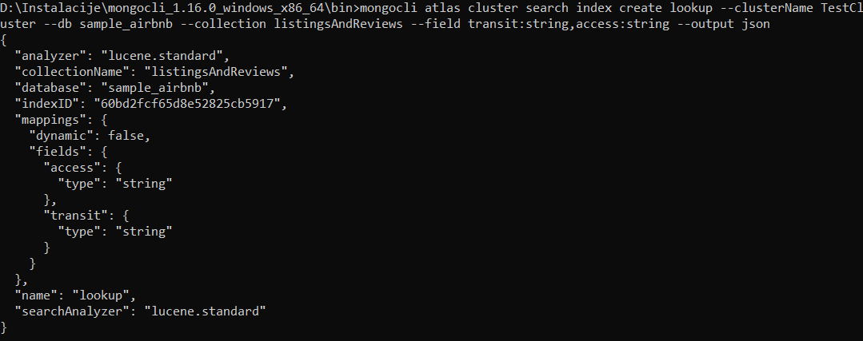
MongoDB CLI (2)

Slide 22
MongoDB Compass
Prednosti
Podaci se mogu istražiti putem ugrađene vizuelizacije šeme
Uvid u status servera i performanse upita
Bolji pristup CRUD operacijama olakšava interakciju sa podacima
Razumevanje problema u performansama preko vizuelnih objašnjenja
Uvid u iskorišćenost baze podataka i upravljanje indeksima
Jednostavnija validacija podataka
Olakšane agregacije

Slide 23
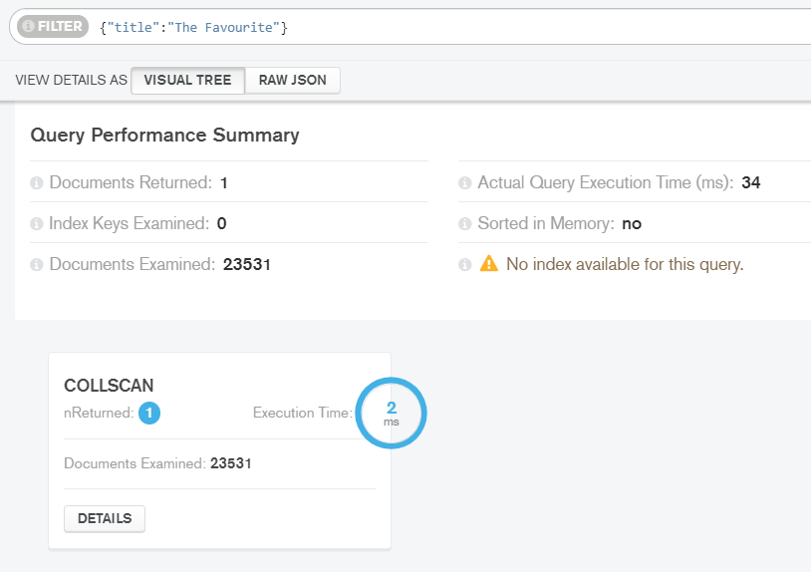
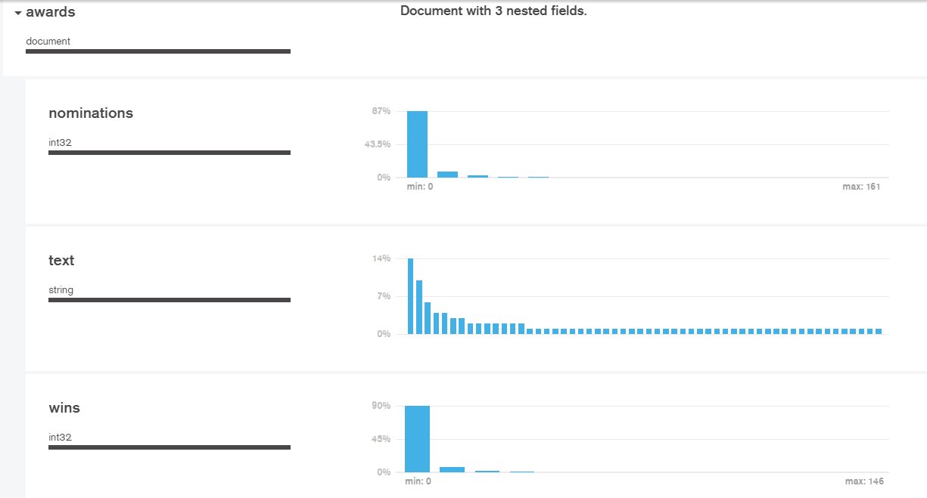
MongoDB Compass (2)

Slide 24
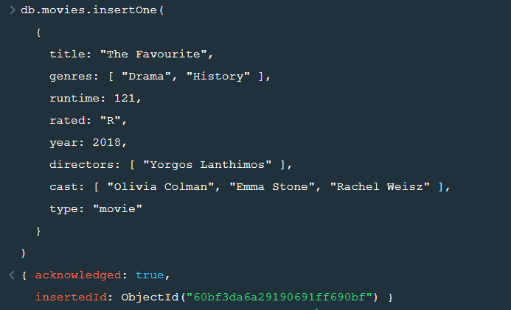
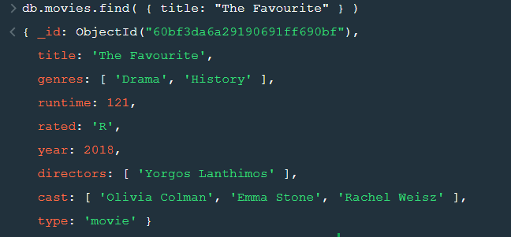
MongoDB Compass (3)

Slide 25
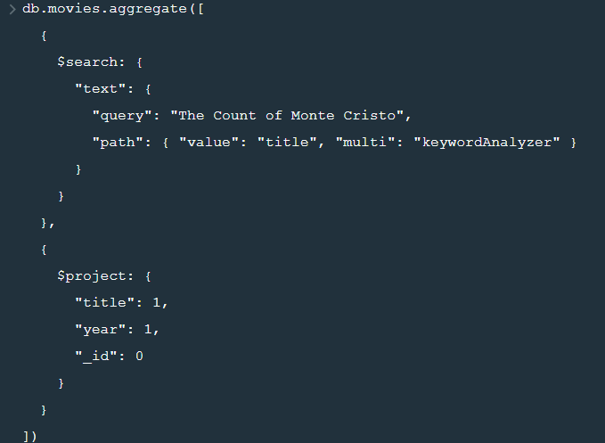

MongoDB Compass (4)

Slide 26
Zaključak
Database-as-a-service – infrastruktura, skladište podataka, softver baze podataka, licence, replikacija, oporavak od otkaza i backup informacije.
Računarstvo u oblaku omogućava rast baze podataka i pristup dodatnom kapacitetu obrade, kada je potrebno.
MongoDB Atlas pridružen Google Cloud platformi – veća agilnost u skaliranju i upravljanju resursima i klasteri u više različitih regiona.
Atlas-om se može upravljati preko alata MongoDB Shell i MongoDB Compass.
Pogodan za projekte koji zahtevaju efikasnost i veliko skladište podataka.

Slide 27
Korišćeni izvori
Database As A Service (DBaaS) Explained, dostupno na: https://www.mongodb.com/database-as-a-service (pristupljeno 3. 6. 2021)
MongoDB Atlas, dostupno na: https://www.mongodb.com/cloud/atlas (pristupljeno 5. 6. 2021)
Google Cloud Platform, dostupno na: https://en.wikipedia.org/wiki/Google_Cloud_Platform (pristupljeno 5. 6. 2021)
Accelerate your transformation with Google Cloud, dostupno na: https://cloud.google.com/ (pristupljeno 5. 6. 2021)
MongoDB Atlas on Google Cloud, dostupno na: https://cloud.google.com/mongodb (pristupljeno 5. 6. 2021)
MongoDB Compass, dostupno na: https://www.mongodb.com/products/compass (pristupljeno 5. 6. 2021)
Configure the MongoDB CLI, dostupno na: https://docs.mongodb.com/mongocli/master/configure/#std-label-mcli-configure (pristupljeno 7. 6. 2021)
Manage Documents in Data Explorer, dostupno na: https://docs.atlas.mongodb.com/data-explorer/documents/#std-label-data-explorer-docs (pristupljeno 7. 6. 2021)

Slide 28
Korišćeni izvori (2)
Mongocli atlas cluster search index, dostupno na: listhttps://docs.mongodb.com/mongocli/v1.8/reference/atlas/search-index-list/ (pristupljeno 7. 6. 2021)
Run Atlas Search Queries, dostupno na: https://docs.atlas.mongodb.com/reference/atlas-search/tutorial/run-query/#std-label-fts-tutorial-run-query (pristupljeno 8. 6. 2021)
Run Aggregation Pipelines, dostupno na: https://docs.atlas.mongodb.com/data-explorer/cloud-agg-pipeline/ (pristupljeno 9. 6. 2021)
Run Aggregation Pipelines, dostupno na: https://docs.mongodb.com/mongodb-shell/run-agg-pipelines/ (pristupljeno 9. 6. 2021)

Slide 29
Hvala na pažnji!

